Slide 1
第四节 液体的表面张力
核心素养点击
物理观念 | (1)知道液体的表面张力，了解表面张力形成的原因。 (2)了解浸润和不浸润现象。 (3)知道毛细现象及形成的原因。
科学思维 | (1)会分析浸润和不浸润产生的原因。 (2)会用分子动理论解释毛细现象。
科学探究 | 了解材料科学的有关知识及应用，体会它们的发展对人类生活和社会发展的影响。

Slide 2

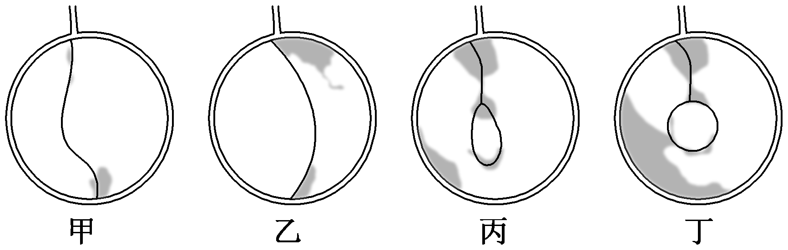
一、表面张力
1．填一填
(1)实验：观察肥皂膜和棉线的变化
结果表明：液体的表面具有_____趋势。
收缩

Slide 3
(2)表面层
①定义：液体表面跟______接触的薄层。
②特点：分子比较稀疏，分子间距r略大于r₀，分子间的作用力表现为______。
③表面张力：在液体表面层内的各个方向上都存在，力的方向跟液面相切，且与分界面______，使液体表面_______的力。
2．判一判
(1)表面张力的作用是使液面具有收缩的趋势。 ( )
(2)表面张力是液体表面各部分间存在的相互吸引力。 ( )
(3)水黾可以停在水面上不是表面张力引起的。 ( )
气体
引力
垂直
绷紧
√
√
×

Slide 4
3．想一想
慢慢向小酒杯中注水，即使水面高出杯口，为什么水仍不会流出来？
提示：慢慢向酒杯中注水，由于表面张力的作用，使液体表面呈一弧形，即使水面稍高出杯口，水也不会流出来。

Slide 5
二、毛细现象
1．填一填
(1)浸润：液体与固体的接触面有______的趋势，液体会附着在固体的表面上的现象。
(2)不浸润：液体与固体的接触面有______的趋势，液体不会附着在这种固体的表面上的现象。
(3)毛细现象：浸润液体在细管中_____的现象，以及不浸润液体在细管中____的现象。
(4)毛细管中，当液体上升到一定的高度时，液体所受重力与液体表面张力向上的拉力平衡时，液面稳定在一定的______。
2．判一判
(1)一种液体如果浸润某种固体，则它将浸润各种固体。 ( )
(2)液体与固体附着层之间的作用力表现为引力时，液体与固体之间浸润。 ( )
(3)毛细管中液面上升是液体浸润现象的表现。 ( )
扩张
收缩
上升
下降
高度
×
×
√

Slide 6
3．选一选
(多选)下列关于浸润(不浸润)现象与毛细现象的说法正确的是 ( )
A．水可以浸润玻璃但不能浸润蜂蜡
B．浸润液体和不浸润液体都有可能发生毛细现象
C．浸润液体都能发生毛细现象，不浸润液体都不能发生毛细现象
D．浸润液体和不浸润液体在细管中都上升
解析：水可以附着在玻璃表面上，即水可以浸润玻璃，但不会附着在蜂蜡上，即不浸润蜂蜡，所以同一液体对不同的固体，有的可能发生浸润现象，有的可能发生不浸润现象，这与液体和固体的分子作用力有关。浸润液体和不浸润液体都能发生毛细现象，在细管中沿管壁上升的是浸润液体，沿管壁下降的是不浸润液体。故A、B正确，C、D错误。
答案：AB

Slide 7

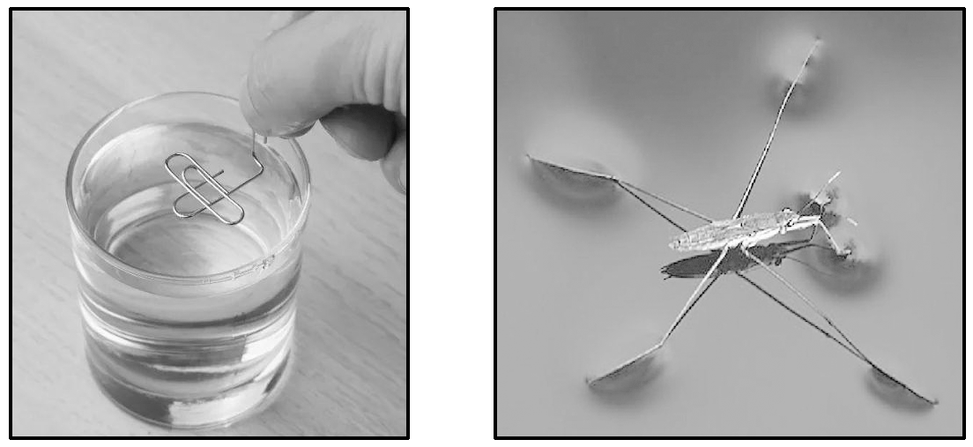
探究(一) 液体表面张力的理解及应用
[问题驱动]
为什么曲别针没有沉入到烧杯的底部？为什么水黾可以停在水面上？
提示：曲别针和水黾可以在水面上静止是由于液体表面存在表面张力的作用。

Slide 8
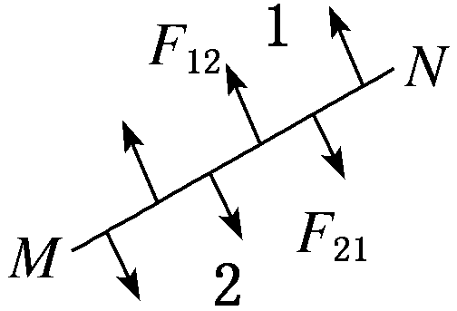
[重难释解]
1．液体表面张力的成因
(1)分子间距离特点：由于蒸发现象，液体表面分子分布比内部分子稀疏。
(2)分子力特点：液体内部分子间距离略小于r₀，分子间的作用力表现为斥力，而液体表面层分子之间距离略大于r₀，分子间作用力表现为引力。
(3)表面特性：表面层分子之间的引力使液面产生了表面张力，使液体表面形成一层绷紧的膜。
(4)表面张力的方向：表面张力的方向和液面相切，垂直于液面上的各
条分界线，如图所示。

Slide 9
2．表面张力及其作用
(1)表面张力使液体表面具有收缩趋势，使液体表面积趋于最小。而在体积相同的条件下，球形的表面积最小。例如，吹出的肥皂泡呈球形，滴在洁净玻璃板上的水银滴呈球形(但由于受重力的影响，往往呈扁球形，在完全失重条件下才呈球形)。
(2)表面张力的大小除了跟边界线长度有关外，还跟液体的种类、温度有关。

Slide 10
典例1 液体表面具有收缩的趋势，其原因是( )
A．由于液体表面分子间距离小于平衡距离r₀，液面分子间表现为引力，所以液体表面具有收缩的趋势
B．由于液体表面分子间的距离大于平衡距离r₀，液面分子间表现为引力，所以液体表面具有收缩的趋势
C．由于液体表面的分子受到外部空气分子的吸引力，所以液体表面具有收缩的趋势
D．因液体具有流动性，所以液体表面具有收缩的趋势
[解析] 液体表面之所以具有收缩的趋势，与其结构密不可分。在液体的表面层中，液体分子的分布比较稀疏，因此分子间的距离大于平衡距离r₀，故液面分子间表现为引力，所以液体表面具有收缩的趋势，故选项B正确，A、C、D错误。
[答案] B

Slide 11
[素养训练]
1．关于液体的微观结构，下列说法正确的是 ( )
A．液体分子间距离很大，相互作用力很弱
B．液体分子在杂乱无章地运动，无任何规律性
C．液体分子在振动，但无确定的平衡位置
D．液体分子排列整齐，在确定的平衡位置附近振动
解析：液体很难压缩，说明液体分子间距较小，故A错误；液体分子在永不停息地做无规则热运动，单个分子运动无规律，但大量分子运动表现出统计规律，故B错误；液体分子在振动，由于流动性，无确定的平衡位置，故C正确，D错误。
答案：C

Slide 12
2．(多选)下列现象中，能说明液体存在表面张力的是 ( )
A．水黾(一种昆虫)可以停在水面上
B．叶面上的露珠呈球形
C．滴入水中的红墨水很快散开
D．悬浮在水中的花粉做无规则运动
解析：由于表面张力的存在，使得液体表面如同一张绷紧的橡皮膜，富有弹性且具有使液面收缩到最小的趋势，水黾可以停在水面上，叶面上的露珠呈球形都是由于表面张力存在造成的，故选项A、B正确；滴入水中的红墨水很快散开，悬浮在水中的花粉做无规则运动都是由于水分子在做无规则运动造成的，选项C、D错误。
答案：AB

Slide 13

3．如图所示，先把一个棉线圈拴在铁丝环上，再把铁丝环在肥皂液
里浸一下，使铁丝环上布满肥皂液薄膜。如果用热针刺破棉线圈
里那部分薄膜，则棉线圈将成为圆形，主要原因是 ( )
A．液体表面层分子间的斥力作用
B．液体表面受重力作用
C．液体表面的张力作用
D．棉线圈的张力作用
解析：由于液体表面层内分子间距离比较大，液体表面张力使得液体表面具有收缩的趋势，故松弛的棉线圈变为圆形，C正确。
答案：C

Slide 14
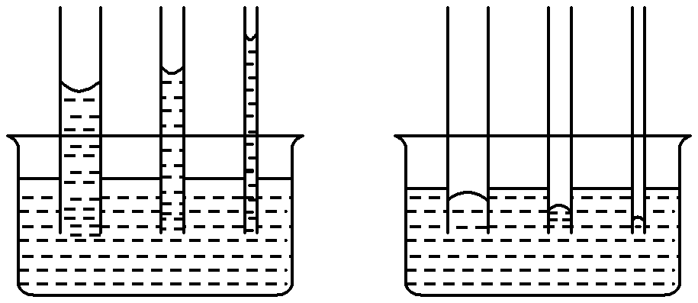
探究(二) 浸润、不浸润及毛细现象分析
[问题驱动]
如图所示，几根内径粗细不同的细玻璃管插入一浅水槽和水银槽中，出现了图中的几种现象。

Slide 15
(1)可以看到什么现象发生？
提示：管内水面高出水槽里水面，而且越细的管，水面上升得越高。管内水银面低于水银槽里水银面，而且越细的管，水银面下降得越多。
(2)这是什么物理现象？从以上实验中可以看出这种现象的明显程度与什么因素有关呢？
提示：浸润液体在细管里上升的现象和不浸润液体在细管里下降的现象，叫作毛细现象。毛细管内外液面的高度差与毛细管的内径有关，毛细管内径越小，高度差越大。

Slide 16
[重难释解]
1．浸润和不浸润现象成因
(1)附着层内分子受力情况：液体和固体接触时，接触的位置形成一个液体薄层，叫作附着层，附着层的液体分子除受液体内部的分子吸引外，还受到固体分子的吸引。
(2)浸润的成因：当固体分子吸引力大于液体内部分子力时，附着层内液体分子比液体内部分子稠密，附着层中分子之间表现为斥力，具有扩张的趋势，这时表现为液体浸润固体。
(3)不浸润的成因：当固体分子吸引力小于液体内部分子力时，附着层内液体分子比液体内部分子稀疏，附着层中分子之间表现为引力，具有收缩的趋势，这时表现为液体不浸润固体。

Slide 17
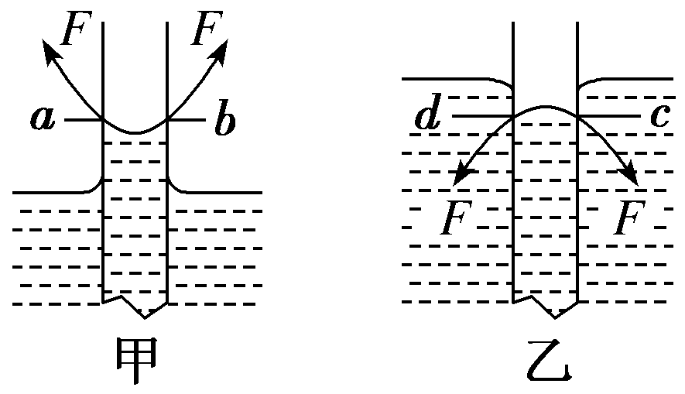
2．毛细现象成因
(1)两种表现：浸润液体在细管中上升，以及不浸润液体在细管中下降。
(2)产生原因：毛细现象的产生与表面张力及浸润现象都有关系。
如图所示，甲是浸润情况，此时管内液面呈凹形，因为水的表面张
力作用，液体会受到一向上的作用力，因而管内液面要比管外高；
乙是不浸润情况，管内液面呈凸形，表面张力的作用使液体受到一向下的力，因而管内液面比管外低。

Slide 18
典例2 关于浸润和不浸润及毛细现象，下列说法中正确的是 ( )
A．水银是浸润液体，水是不浸润液体
B．在内径小的容器里，如果液体能浸润容器壁，则液面成凹形，且液体在容器内上升
C．如果固体分子对液体分子的引力较弱，就会形成浸润现象
D．两端开口、内径不同的几支细玻璃管竖直插入水中，管内水柱高度相同
[解析] 液体对固体是否发生浸润现象，是由液体和固体共同决定的，A错误；如果液体浸润容器壁就会形成凹面，且液体在容器中上升，B正确；如果固体分子对液体表面层分子的引力大于液体内部分子的引力，附着层内的分子较密，分子力表现为斥力，会看到液体的浸润现象，C错误；内径不同的几支细玻璃管，管内水柱的高度不同，管越细，高度越高，毛细现象越明显，D错误。
[答案] B

Slide 19

(1)对同一种固体，有些液体浸润，有些液体不浸润；同一种液体，对一些固体是浸润的，对另一些固体是不浸润的。例如，水能浸润玻璃，但不能浸润石蜡；水银不能浸润玻璃，但能浸润铅。
(2)浸润情况下，管内液面呈凹形，管内液面要比管外高；不浸润情况下，管内液面呈凸形，管内液面比管外低。毛细管内外液面的高度差与毛细管的内径有关，毛细管内径越小，高度差越大。

Slide 20
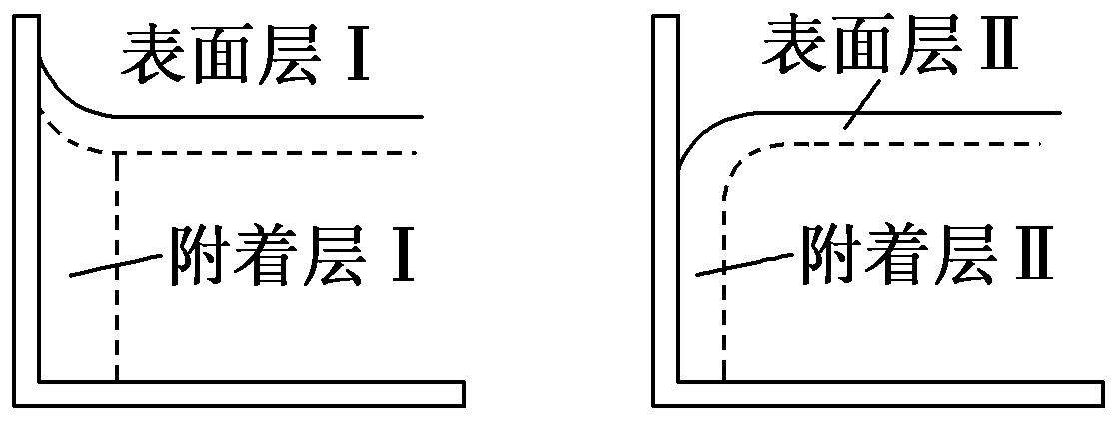
[素养训练]
1．(多选)如图所示，液体表面跟气体接触的薄层，被称为表面层，固体与液体的表面接触的薄层，被称为附着层，对于液体在器壁附近发生弯曲的现象，下列说法正确的是 ( )
A．表面层Ⅰ内分子的分布比液体内部疏
B．表面层Ⅱ内分子的分布比液体内部密
C．附着层Ⅰ内分子的分布比液体内部密
D．附着层Ⅱ内分子的分布比液体内部疏

Slide 21
解析：表面层内分子比液体内部疏，表现为引力，A正确，B错误；附着层Ⅰ内液体分子比液体内部分子密集，附着层内液体分子间距离小于r₀，附着层内分子间作用表现为斥力，附着层有扩散趋势，C正确；附着层Ⅱ内液体分子比液体内部分子稀疏，附着层内液体分子间距离大于r₀，附着层内分子间作用表现为引力，附着层有收缩的趋势，D正确。
答案：ACD

Slide 22
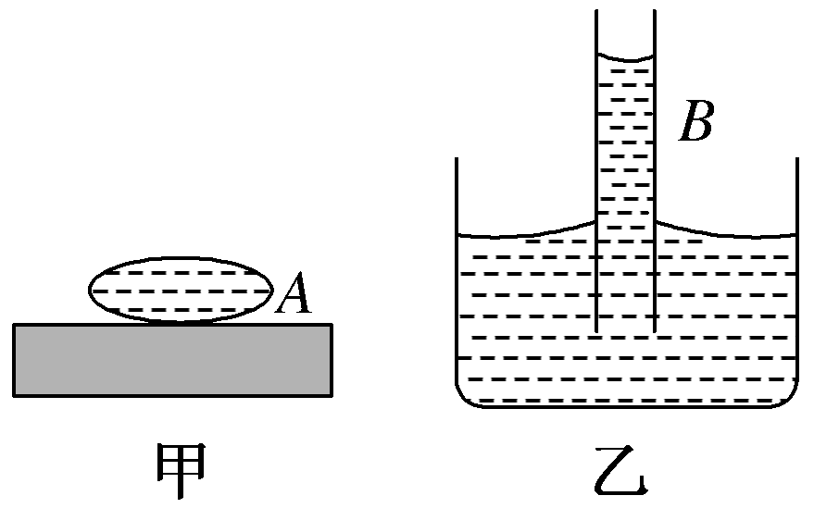
2．(多选)同一种液体，滴在固体A的表面时，出现如图甲所示的情况；
当把毛细管B插入这种液体时，液面又出现如图乙所示的情况，若
A固体和B毛细管都很干净，则下列说法正确的是 ( )
A．固体A和B管可能是同种材料
B．固体A和B管一定是不同种材料
C．固体A的分子对液体附着层内的分子的引力比B管的分子对液体附着层内的分子的引力小些
D．液体对毛细管B有浸润现象
解析：由甲、乙两图可知：该液体对固体A不浸润，对毛细管B浸润，故A、B不是同种材料，A错误，B正确；根据对浸润和不浸润的微观解释及宏观表现，可知C、D正确。
答案：BCD

Slide 23

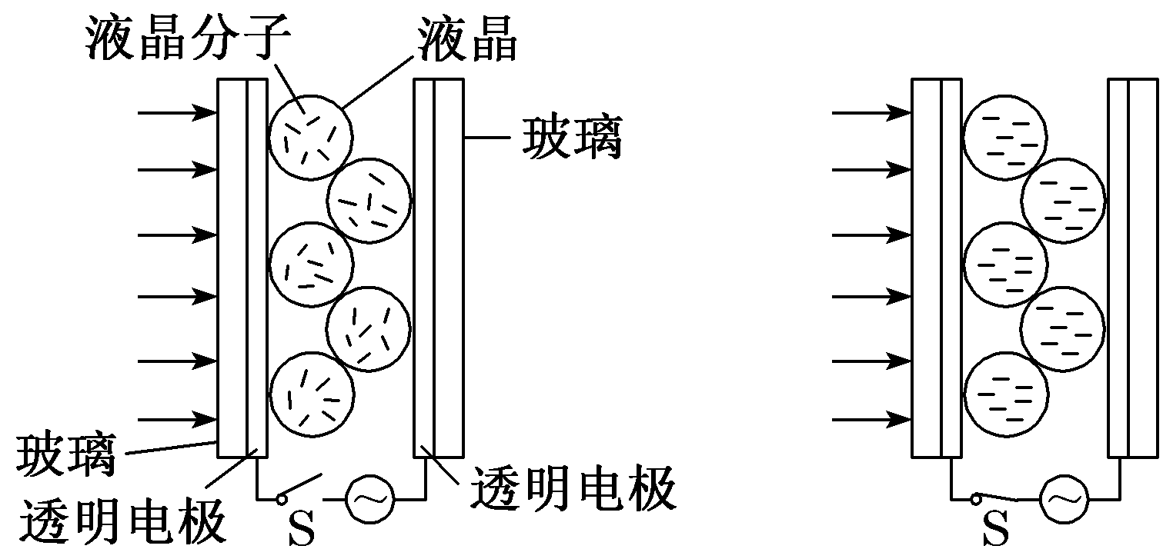
一、培养创新意识和创新思维
(选自鲁科版教材课后练习)如图所示，通电雾化玻璃是将液晶膜固化在两片玻璃之间，未通电时，看起来像一块毛玻璃，不透明；通电后，看起来像一块普通玻璃，透明。通电雾化玻璃能满足玻璃的通透性和保护隐私的双重要求，被广泛应用于各领域。请根据液晶的特点，分析其工作原理。

Slide 24
提示：在未通电时，液晶膜中的液晶分子无规则排列，像一块毛玻璃，使入射光在液晶膜内发生漫反射，光线可以通过，但通过较少，不透明；通电后，弥散分布的液晶分子迅速变为有规则排列，整个液晶膜相当于一块透明玻璃。

Slide 25
二、注重学以致用和思维建模
1．(多选)下列说法正确的是 ( )
A．浸润液体在细管里能上升
B．不浸润液体在细管里能下降
C．建筑房屋时，在砌砖的地基上要铺一层油毡或涂过沥青的厚纸，这是为了增加毛细现象使地下水容易上升
D．农田里如果要保存地下的水分，就要把地面的土壤锄松，可以减少毛细现象的发生
解析：液体浸润管壁，沿附着层的面积有扩张趋势使液体在细管里上升，相反，不浸润液体在细管里能下降，A、B正确；农田里把地面的土壤锄松是破坏这些毛细管；建筑房屋时，在砌砖的地基上要铺一层油毡或涂过沥青的厚纸，是因为水对油和沥青不浸润，都是为了减少毛细现象的发生，C错误，D正确。
答案：ABD

Slide 26
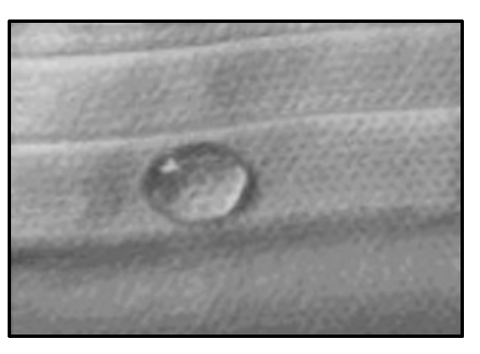
2． (2021·山东德州调研)戴一次性医用防护口罩是预防流感的有效措
施之一，合格的一次性医用防护口罩内侧所用材料对水都是不浸
润的，图为一滴水滴在某一次性防护口罩内侧的照片，以下说法
正确的是 ( )
A．照片中的口罩一定为不合格产品
B．照片中附着层内分子比水的内部稀疏
C．照片中水滴表面层分子比水的内部密集
D．水对所有材料都是不浸润的

Slide 27
解析：合格的一次性医用防护口罩内侧所用材料对水都是不浸润的，照片中的口罩正好发生了不浸润现象，A错误；根据照片所示，水发生了不浸润现象，则附着层内分子比水的内部稀疏，B正确；照片中水滴为球形，水滴表面层分子比水的内部分子间距大，分子之间的作用力表现为引力形成的，即存在表面张力，则照片中水滴表面层分子应比水的内部稀疏，C错误；水不是对所有材料都是不浸润的，比如水可以浸润玻璃，D错误。
答案：B

Slide 28


“课时跟踪检测”见“课时跟踪检测（八）”
(单击进入电子文档)

Slide 29


